Slide 1


ABAN
Maceta con riego automatizado y seguimiento de luz solar
José Ignacio Velázquez Ferrera
PDT Ingeniería Mecatrónica

Slide 2

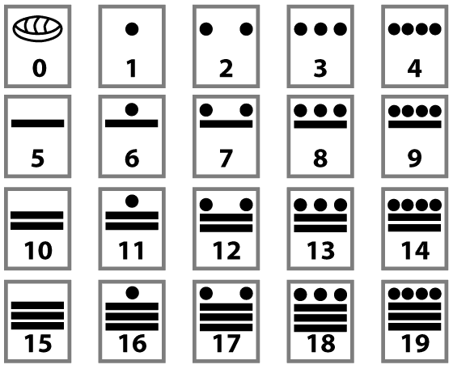
Introducción

Slide 3
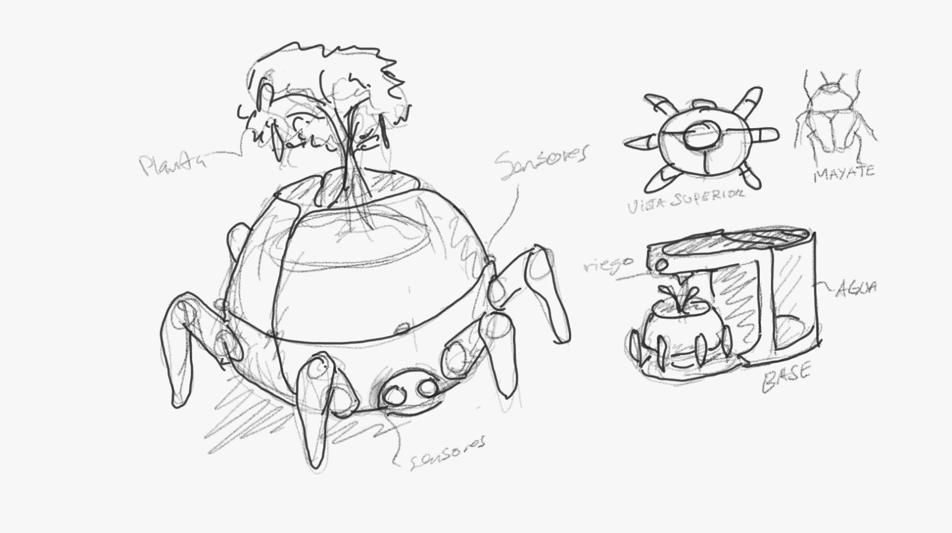
Introducción
ABAN es un robot hexápodo que facilita el cuidado de las plantas en el hogar. Automatiza el proceso de cuidado, lo que permite tener más plantas en casa sin preocuparse por su mantenimiento diario. Además, fomenta el amor y la compañía hacia las plantas al interactuar con ellas de manera amistosa y acogedora. Una solución perfecta para aquellos que desean disfrutar de los beneficios de tener plantas en casa sin preocupaciones adicionales.

Slide 4
Justificación

Slide 5

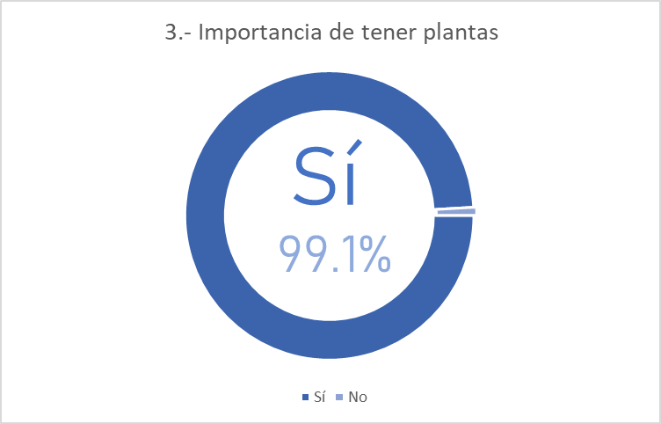
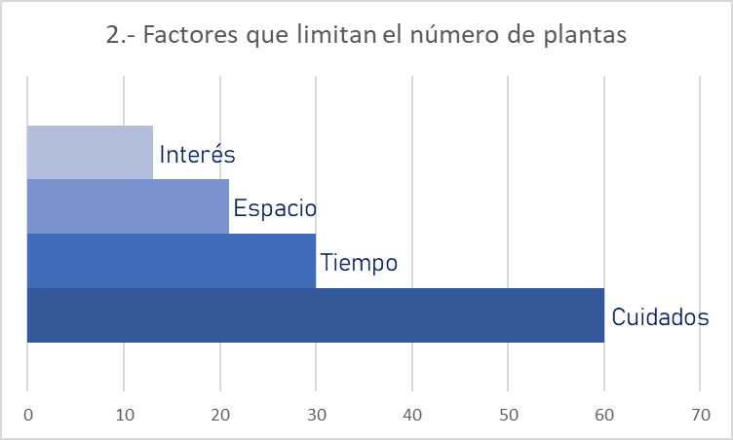
Justificación
El proyecto ABAN surge de una encuesta en línea en la que participaron 111 personas. La encuesta reveló que la mayoría de las personas tienen dificultades para cuidar sus plantas debido a la falta de tiempo o a la complejidad de los cuidados. Sin embargo, el 99.1% considera que tener plantas en el hogar es beneficioso. ABAN se enfoca en ofrecer una maceta que pueda mantener una planta viva sin requerir una atención constante del usuario.

Slide 6
Encuesta
1.- ¿Cuántas plantas tienes en casa?
2.- ¿Cuáles consideras como limitantes para el número de plantas que puedes tener?
3.- ¿Consideras beneficioso tener plantas en tu casa?
4.- Del 1 al 10 que tan difícil consideras que es cuidar tus plantas.
5.- ¿Cuántas veces se te ha muerto una planta?
6.- ¿Has desistido de tener una especie de planta en específico porque se sigue muriendo?
7.- ¿Cuánto tiempo inviertes al día a cuidar a tus plantas?
8.- ¿Has considerado o considerarías pagar a alguien para cuidar tus plantas?
9.- ¿Porqué?
10.- Si no tuvieras que preocuparte por sus cuidados, ¿Cuál de las siguientes preferirías tener en tu casa?

Slide 7
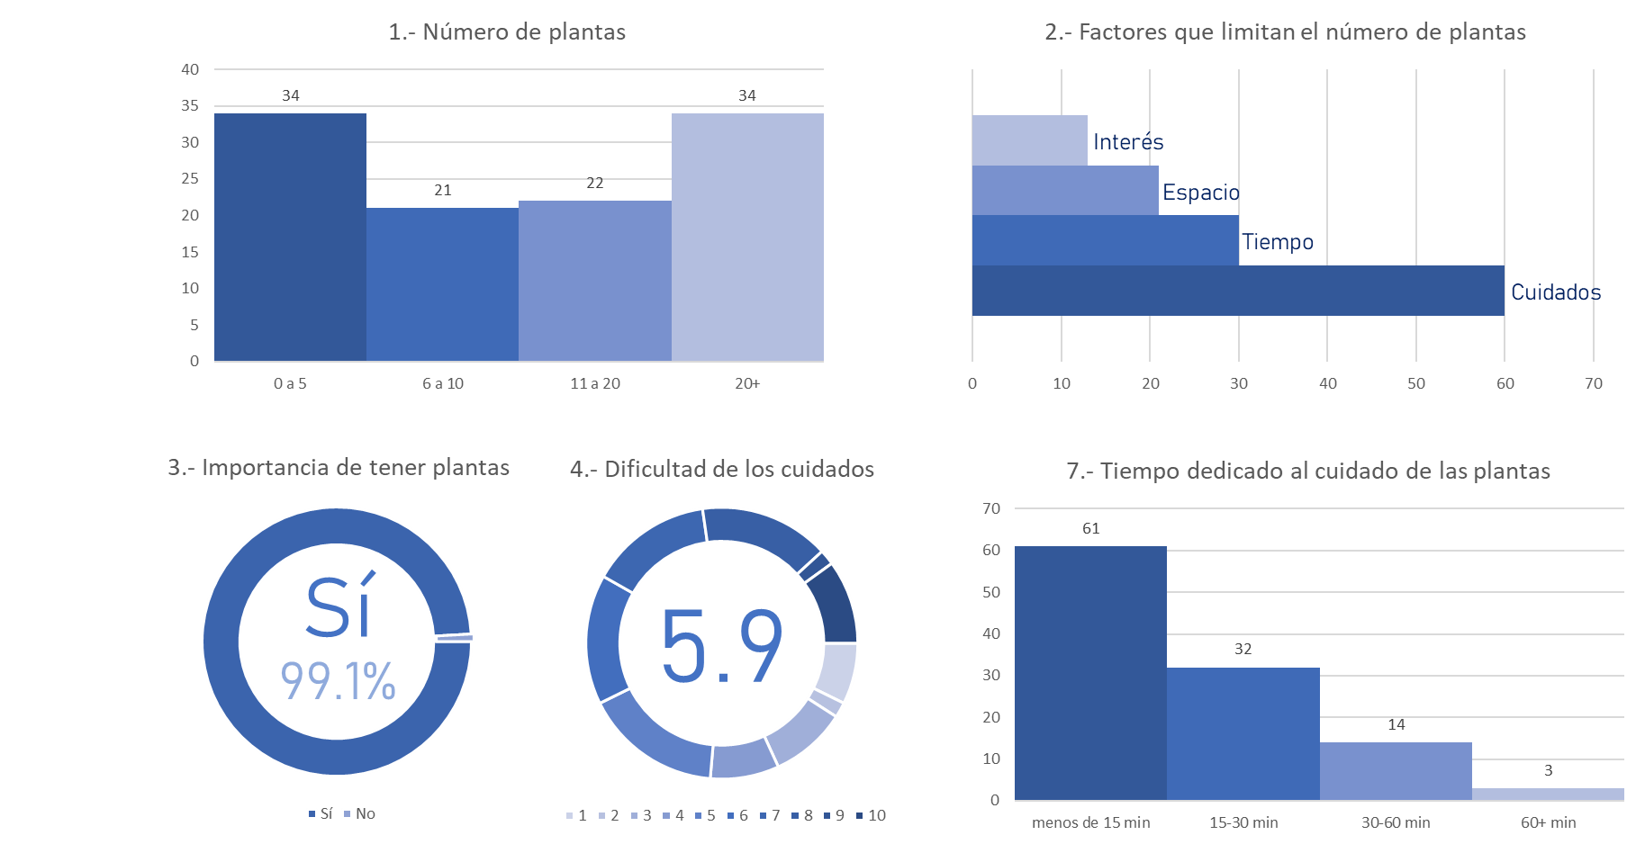
Resultados de la Encuesta _

Slide 8
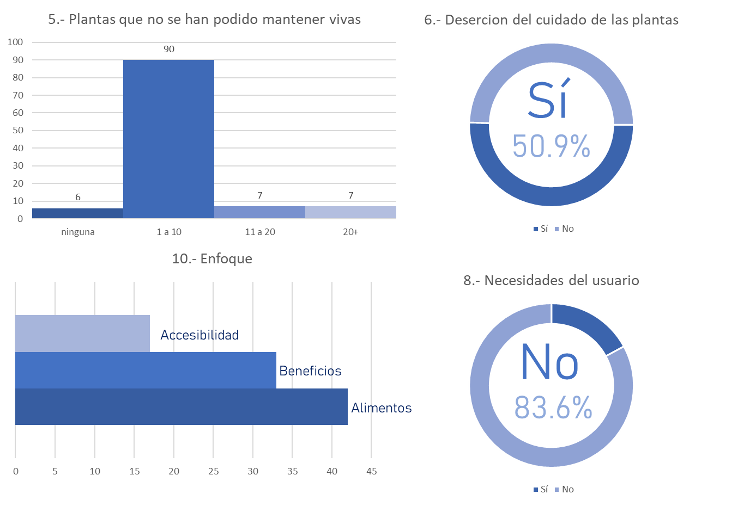
Resultados de la Encuesta _
En general se tiene la percepción de que tener plantas es beneficioso, que el facilitar los cuidados hará que la gente tenga más plantas y que el costo no debe ser elevado

Slide 9
Objetivos

Slide 10
Objetivo General
Crear un robot hexápodo que albergue una planta en su interior y tenga la capacidad de seguir la luz del sol y de realizar el riego de esta.

Slide 11
Objetivos Específicos
Diseñar un código de Arduino que se ejecutara para hacer que el robot realice el seguimiento de luz y el retorno a la base.
Elaborar un prototipo físico funcional y un modelo virtual que tengan medidas congruentes entre sí.
Aumentar la autonomía de la planta de un cuidado diario a un cuidado semanal.

Slide 12
Marco Teórico

Slide 13
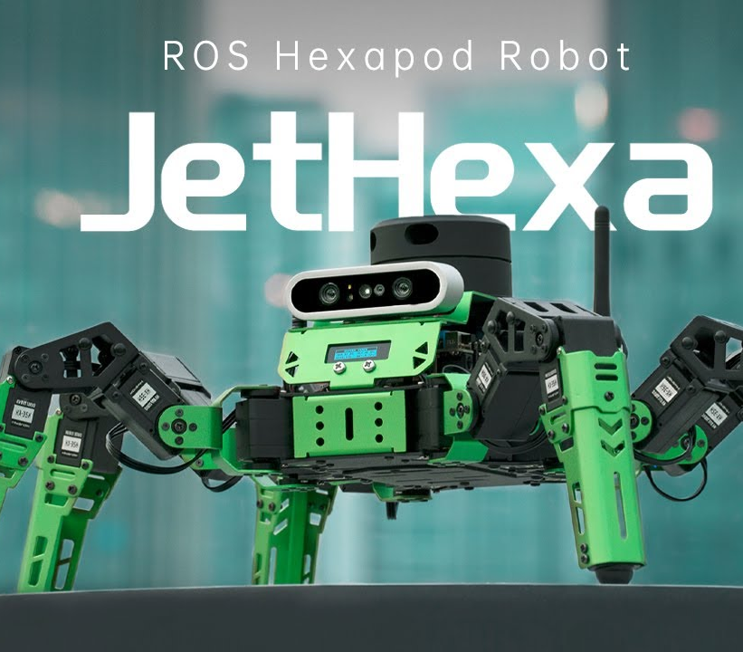
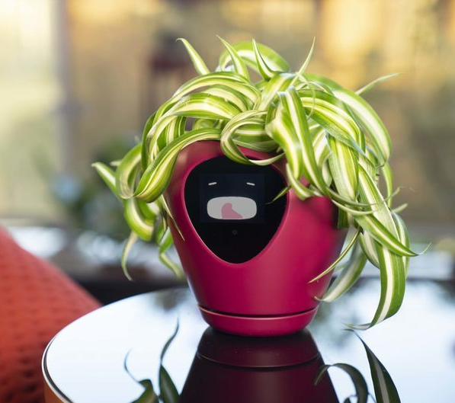
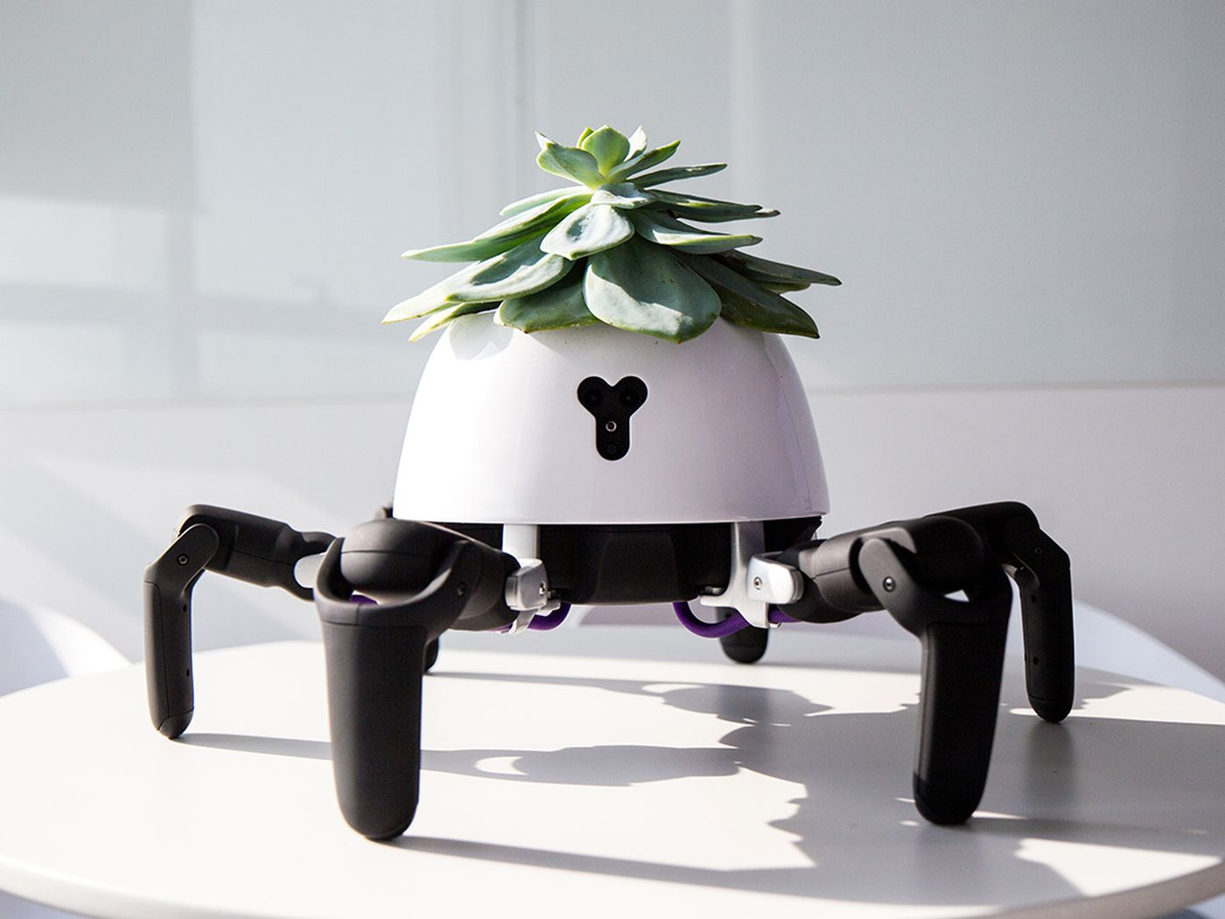
Estado del Arte
Hexápodos comercializados
Hexápodos con aplicaciones similares no comercializados
Macetas Inteligentes

Slide 14
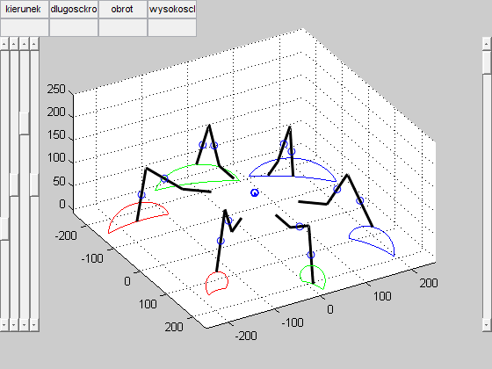
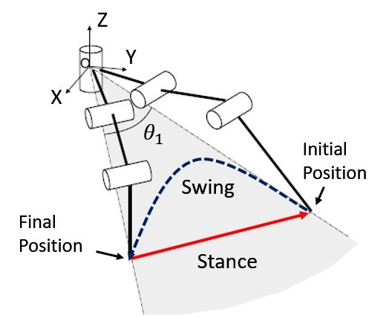
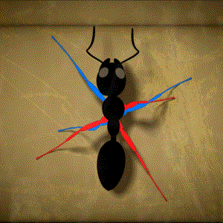
Movimiento del Hexápodo
Movimiento trípode o tripod gait
Fase de impulsión y fase de apoyo
Triangulo de equilibrio
Simula el movimiento de una hormiga

Slide 15
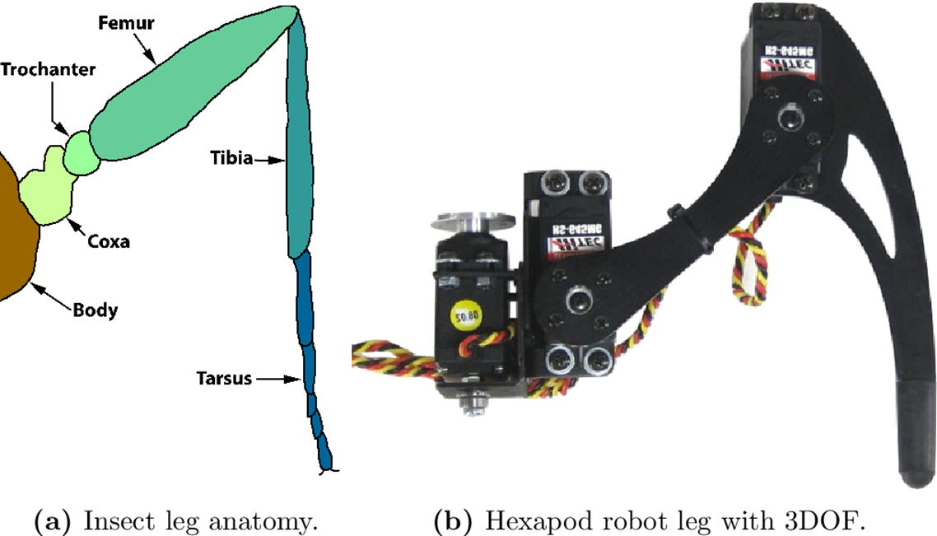
Estructura de un hexápodo
Los robots hexápodos se inspiran mayormente en insectos hexápodos es por eso que es importante conocer un poco de la anatomía de estos. Para las piernas se simulan tres secciones:
Coxa
Tibia
Fémur

Slide 16
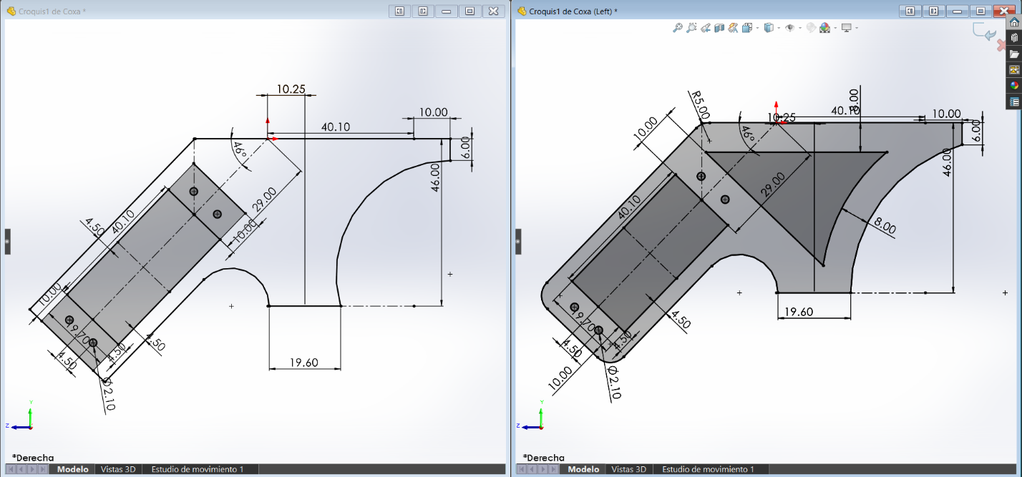
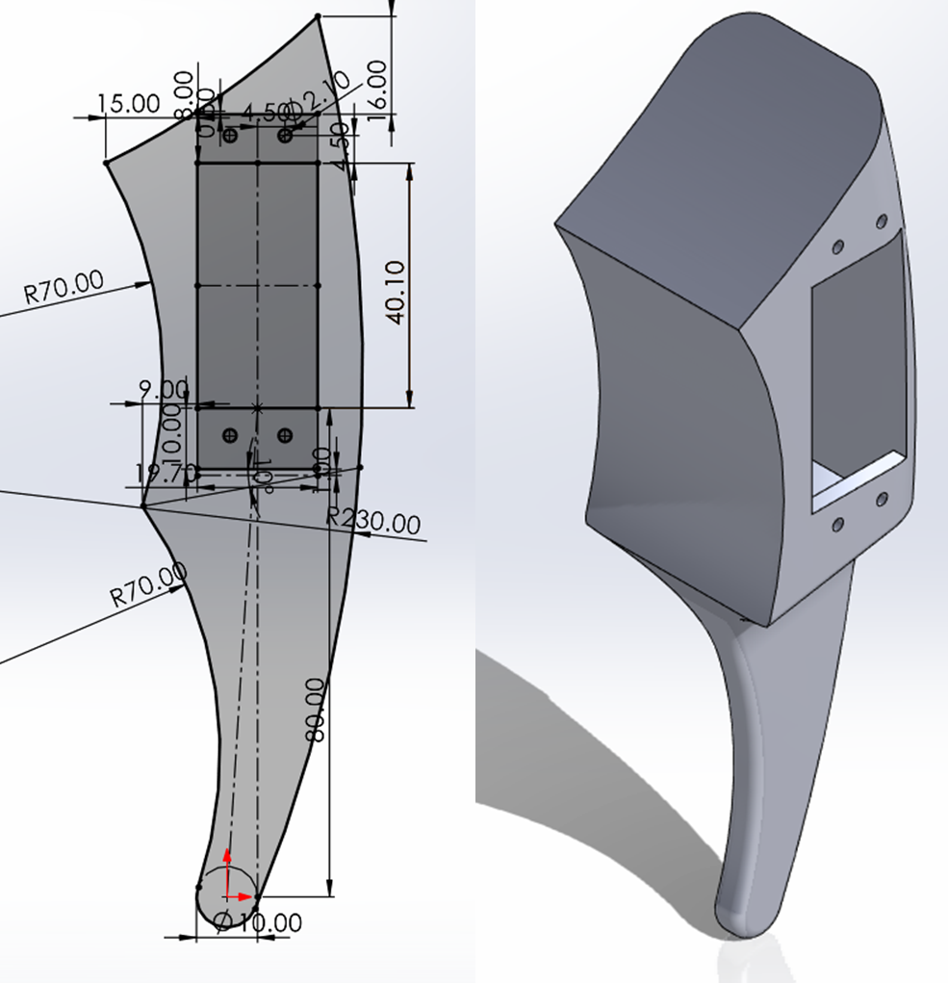
Medidas
Las medidas se tomaron de un modelo ya existente, se usaron los puntos básicos de soporte y se diseñaron las piezas manteniendo las relaciones

Slide 17
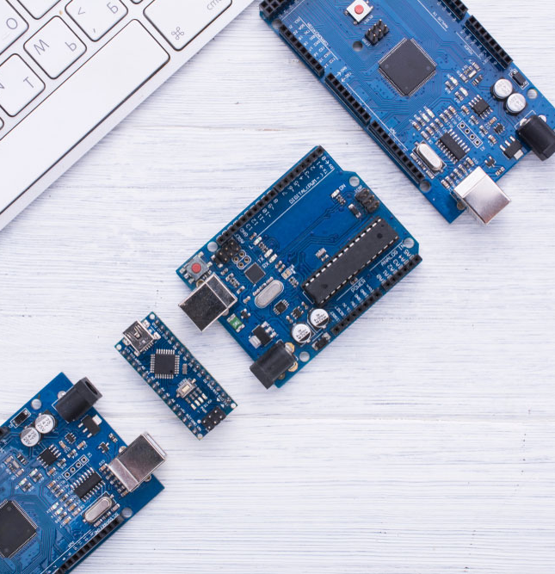
Comunicación Rx/Tx
Conexión Serial, envío de bits de forma secuencial.
Conexión entre pines Rx y Tx cruzada
Se convierten los datos en una secuencia de bits que se envía por el pin Tx del emisor
El receptor guarda la secuencia en un buffer interno
Se necesita que ambos estén configuradas con la misma velocidad de transmisión (baudrate)

Slide 18
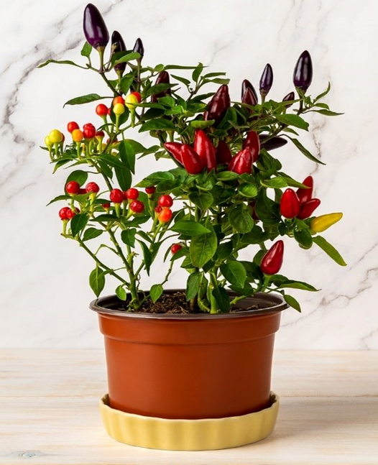
Elección de espécimen
Los resultados de la encuesta muestran que la gente esta más interesada en tener una planta que les otorgue algún alimento, por eso de los prospectos propuestos se utilizará el chile de árbol (Capsicum annum)
Chile de Arbol
Capsicum annuum
´

Slide 19
Desarrollo

Slide 20
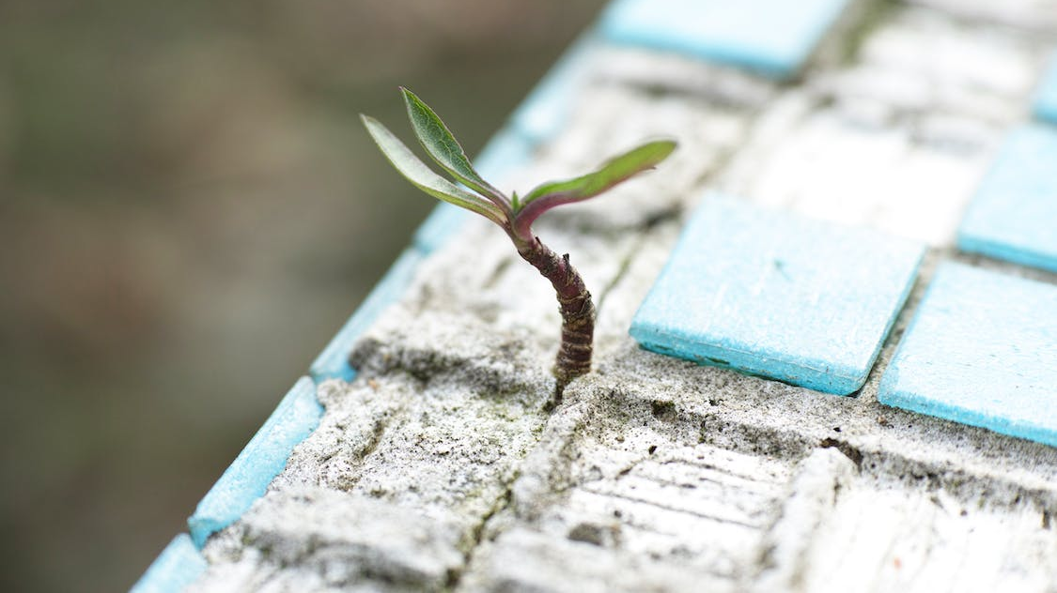
Retos Encontrados y Soluciones Adoptadas
Para no desarrollar los complejos códigos de movimiento desde cero, se adaptaron diferentes códigos ya existentes para obtener las funciones necesarias.
Debido a la gran cantidad de pines que se utilizan fue necesario usar un Arduino Nano para procesar la información de los sensores.

Slide 21
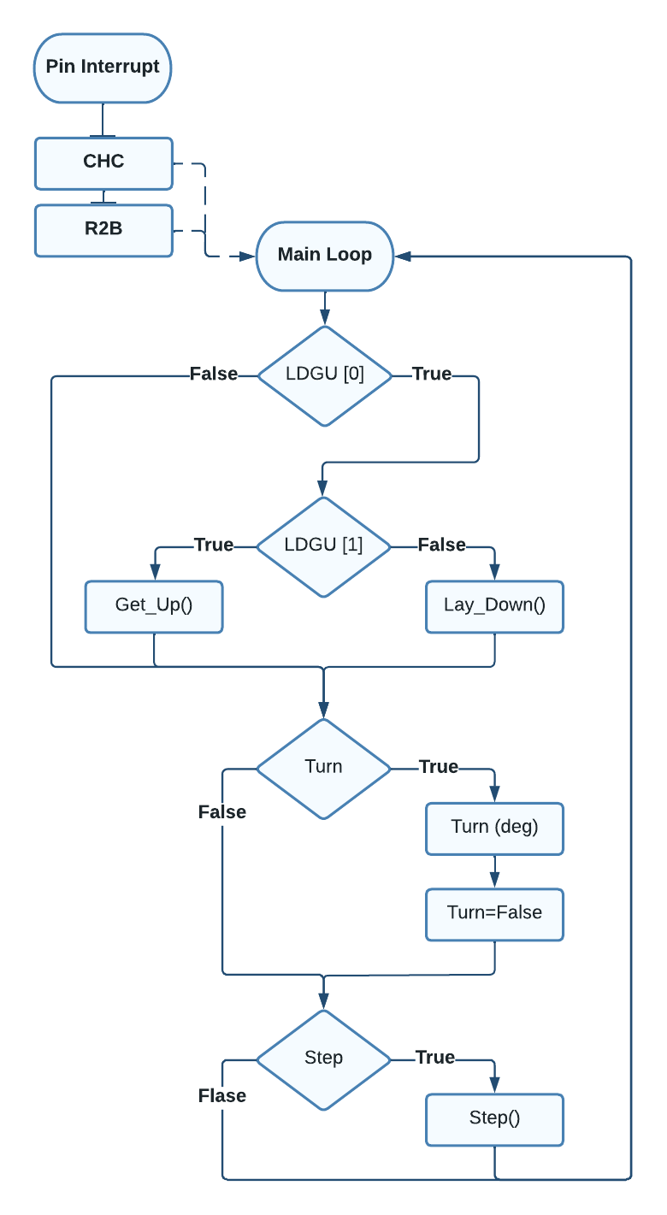
Estructura del Codigo
Step
Da un paso cada que se entra al ciclo y es activado o desactivado por el cambio de configuración (CHC).
LayDown/GetUp
Al haber un cambio LDGU, se recuesta si es Verdadero y se levanta si es Falso. Cada acción se realiza una vez.
Realiza un giro con un ángulo determinado por el cambio de configuración (CHC) una vez.
Turn

Slide 22
Funciones
[Return to Base]
Activación por timer y pin rising
CHC
[Change Configuration]
Activación por pin rising
R2B

Slide 23
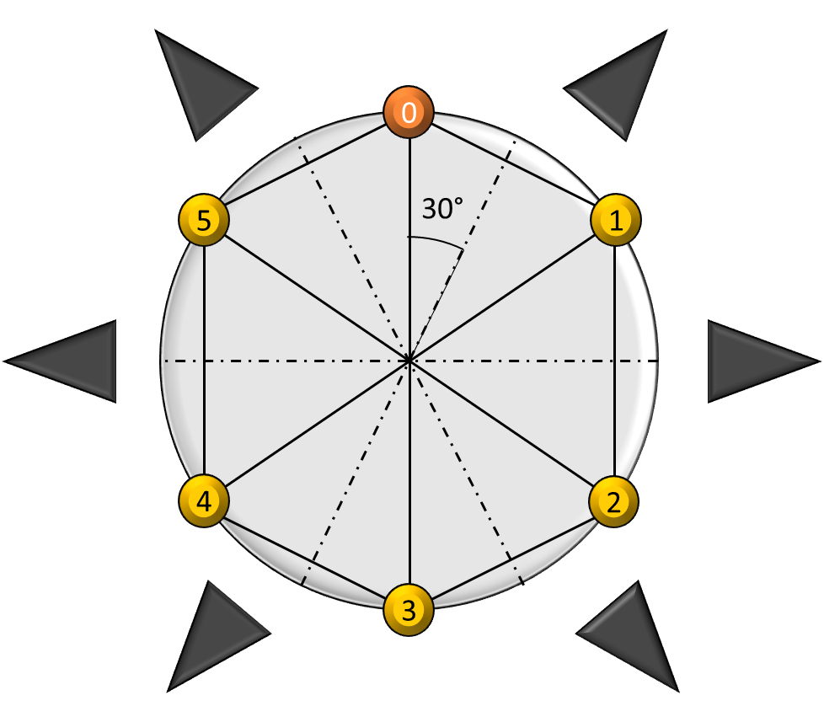
Disposición de los sensores
Los puntos amarillos representan 6 sensores dispuestos simétricamente
Para poder ocupar puntos intermedios entre los sensores se tienen 12 divisiones con 30° entre cada una
Los triángulos grises representan las patas y el sensor resaltado en naranja el frente del robot.

Slide 24
Configuraciones
SFL 0
[Search For Light]
SBP 1
[Search Better Place 1 point]
STA 3
SBP 2
[Search Better Place 2 points]
[Stay]
0 sensores encendidos
2 sensores contiguos
3 sensores contiguos o más
0 sensores contiguos

Slide 25
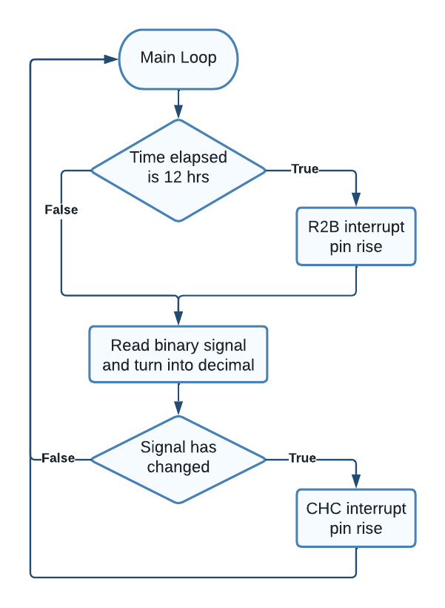
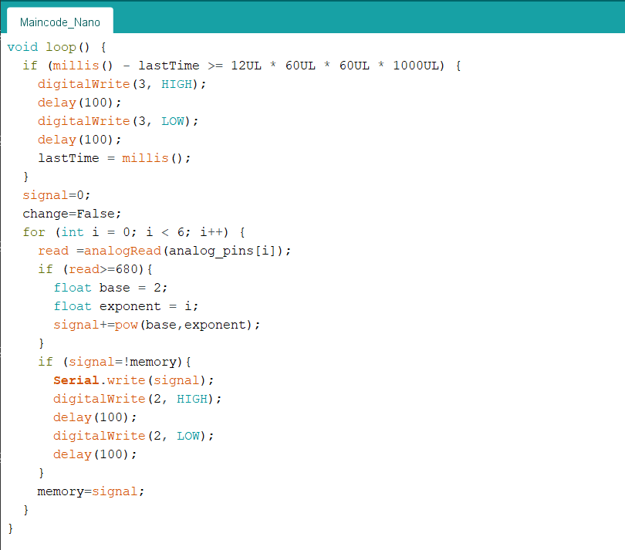
Código Arduino Nano

Slide 26
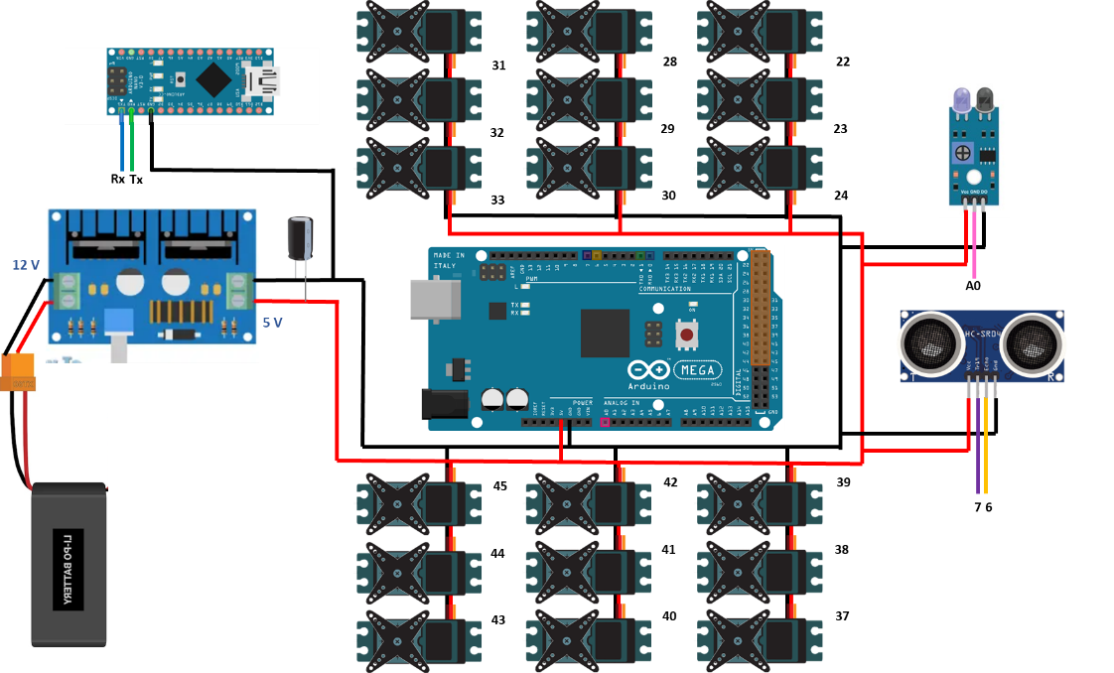
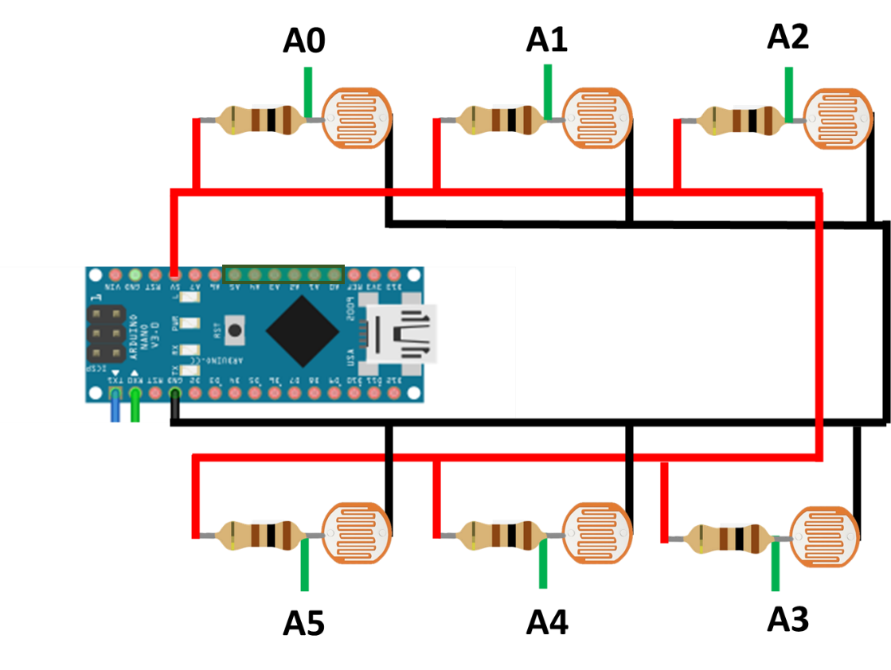
Materiales y Diagrama de conexiones
MDF DE 6 mm de grosor
PLA para la creación de las patas
Tornillos de 2mm
Arduino Mega
Bateria 3S lipo
Convertidor DC-DC
Fotorresistencia LDR
PCB para hexápodo
Sensor Ultrasonico HC-SR04
Servomotor MG 996R

Slide 27
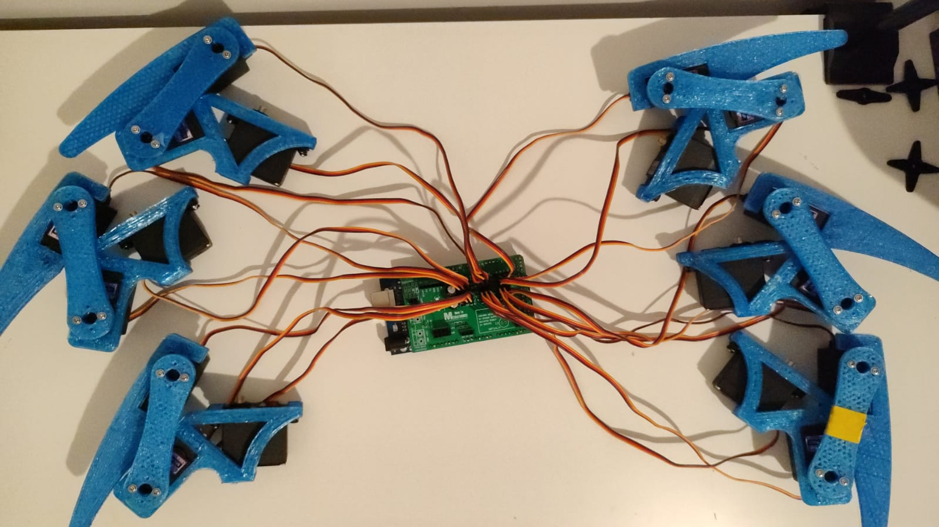
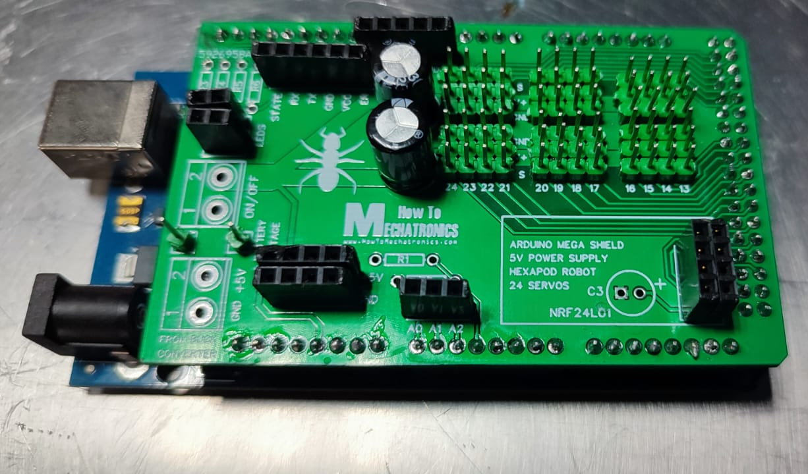
Conexión del Hexápodo
Para facilitar las conexiones se utilizo una PCB que encaja en la Arduino MEGA. Se soldaron los componentes necesarios, se conecto a la tarjeta y se hicieron las conexiones necesarias.

Slide 28
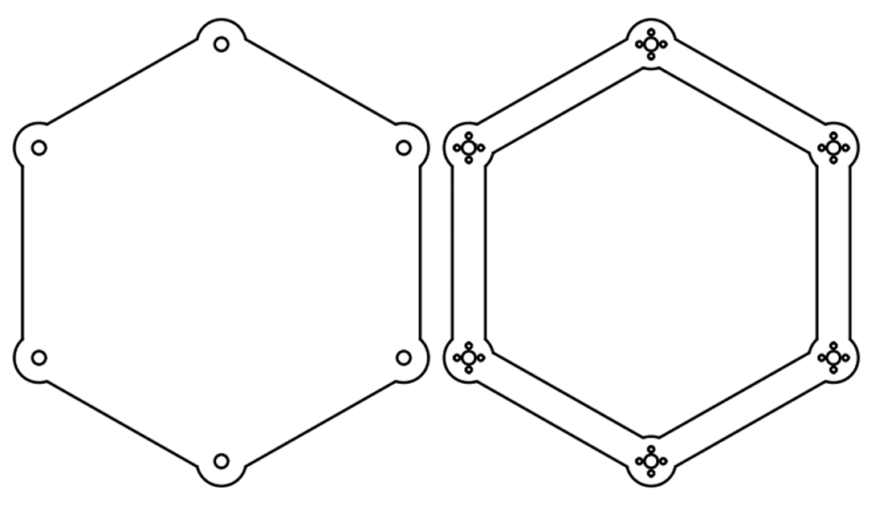
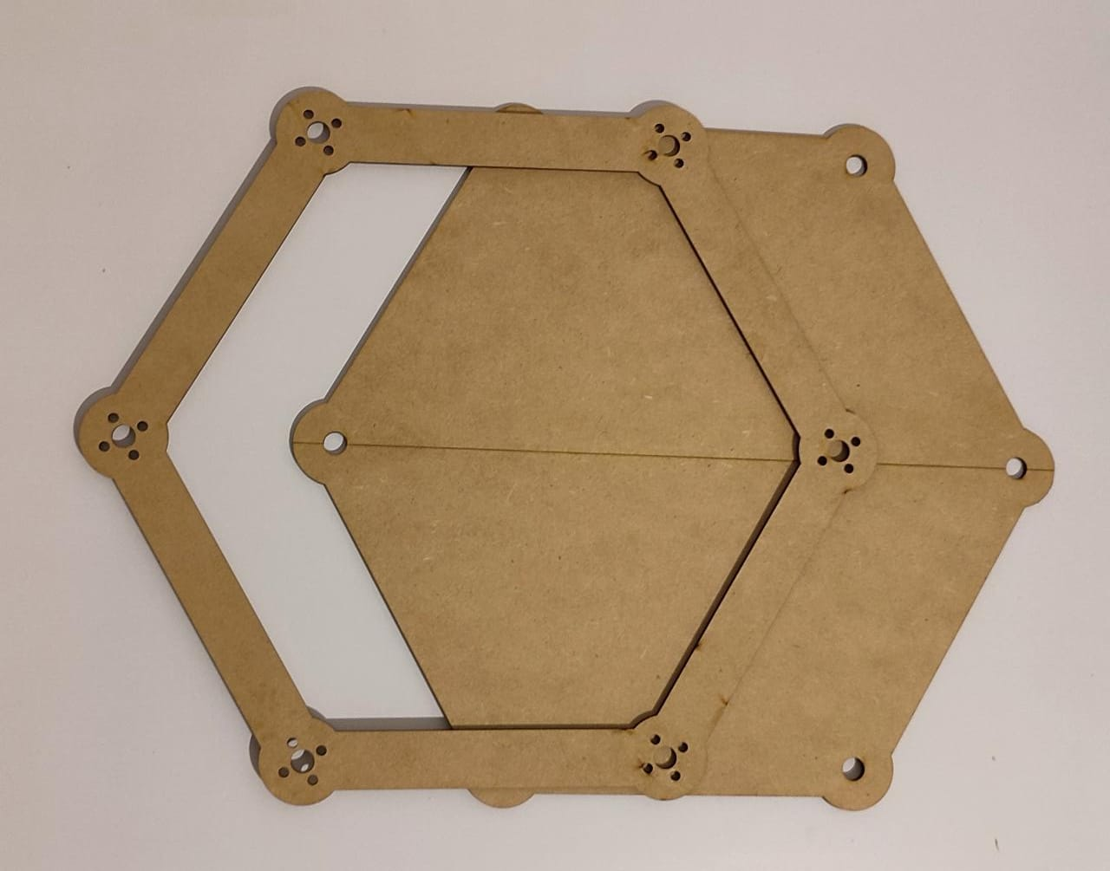
Corte Laser en MDF
La base se realizo en AutoCAD para poder mandarlo al corte laser, se corto en MDF de 6mm

Slide 29
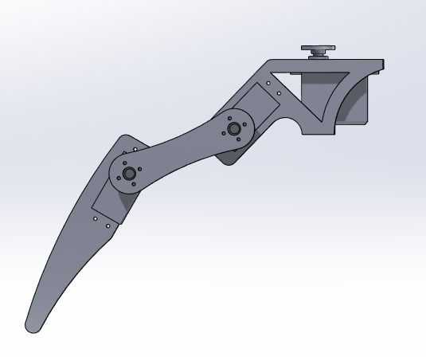
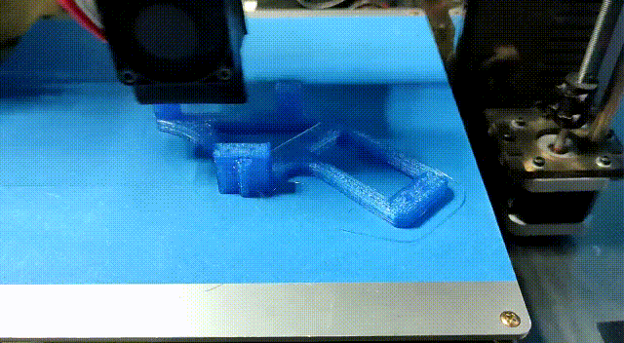
Impresión 3D
Las patas se hicieron en SolidWorks para poder imprimir en 3D. El material del cual se hicieron fue PLA.

Slide 30
Conclusiones

Slide 31

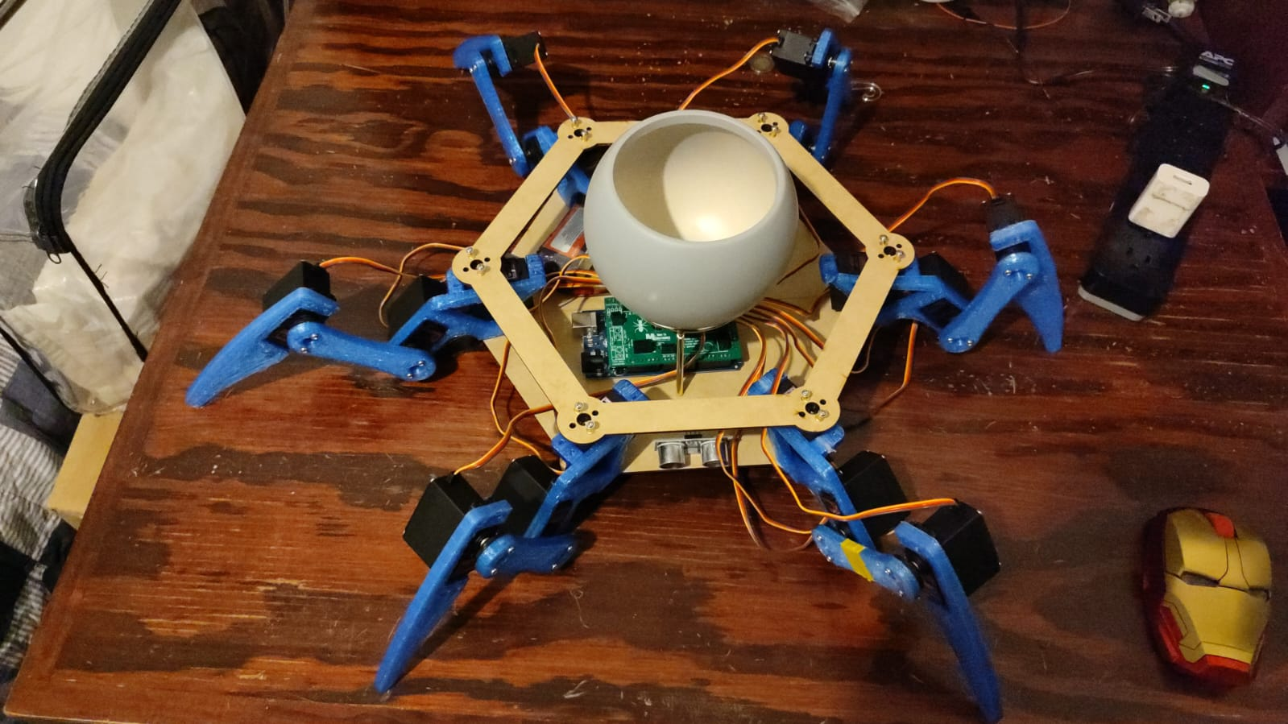
Prototipo Físico
Ensamblado de todas las partes y con el código cargado a la tarjeta Arduino. La maceta es representativa y no sigue una medida especifica.

Slide 32
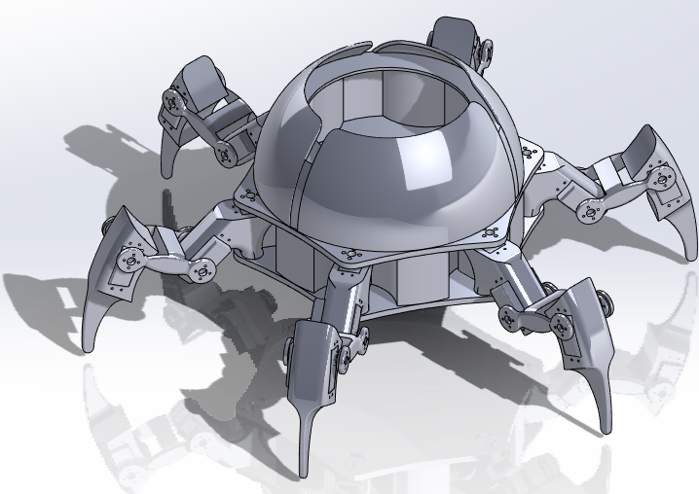
Modelo Virtual
Modelo hecho en SolidWorks siguiendo las medidas base del prototipo fisico, las partes son moviles y representa el diseño final

Slide 33
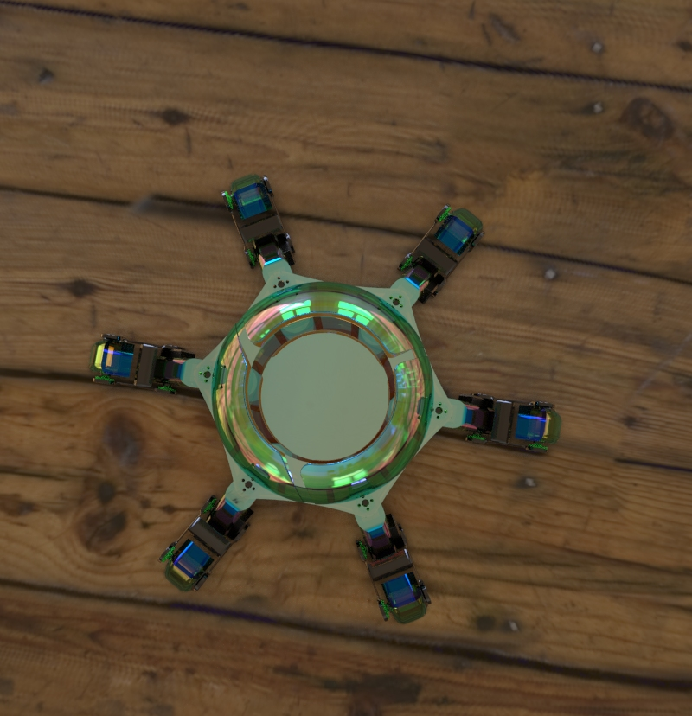
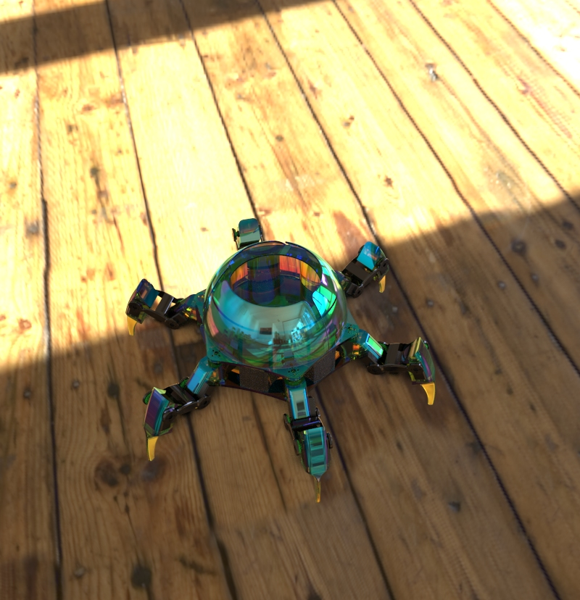
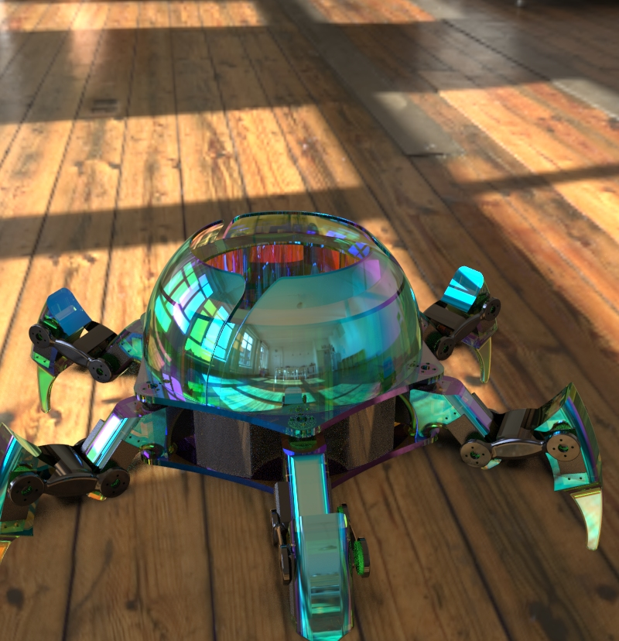
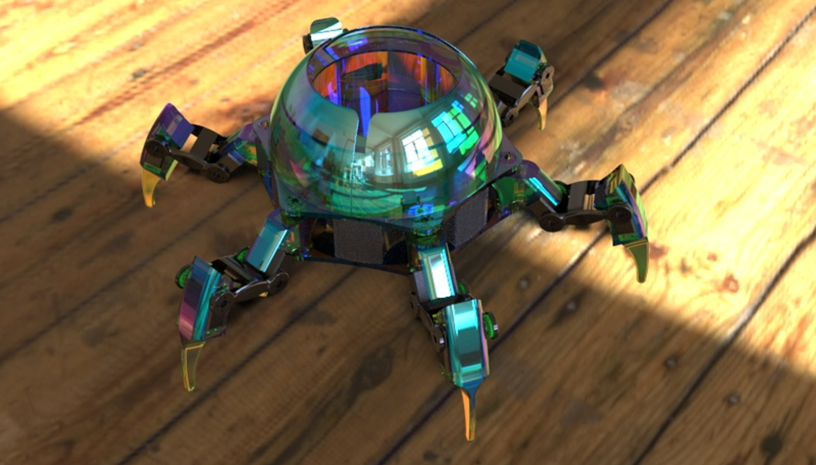
Renders
Renderizado final del modelo virtual hecho en KeyShot

Slide 34

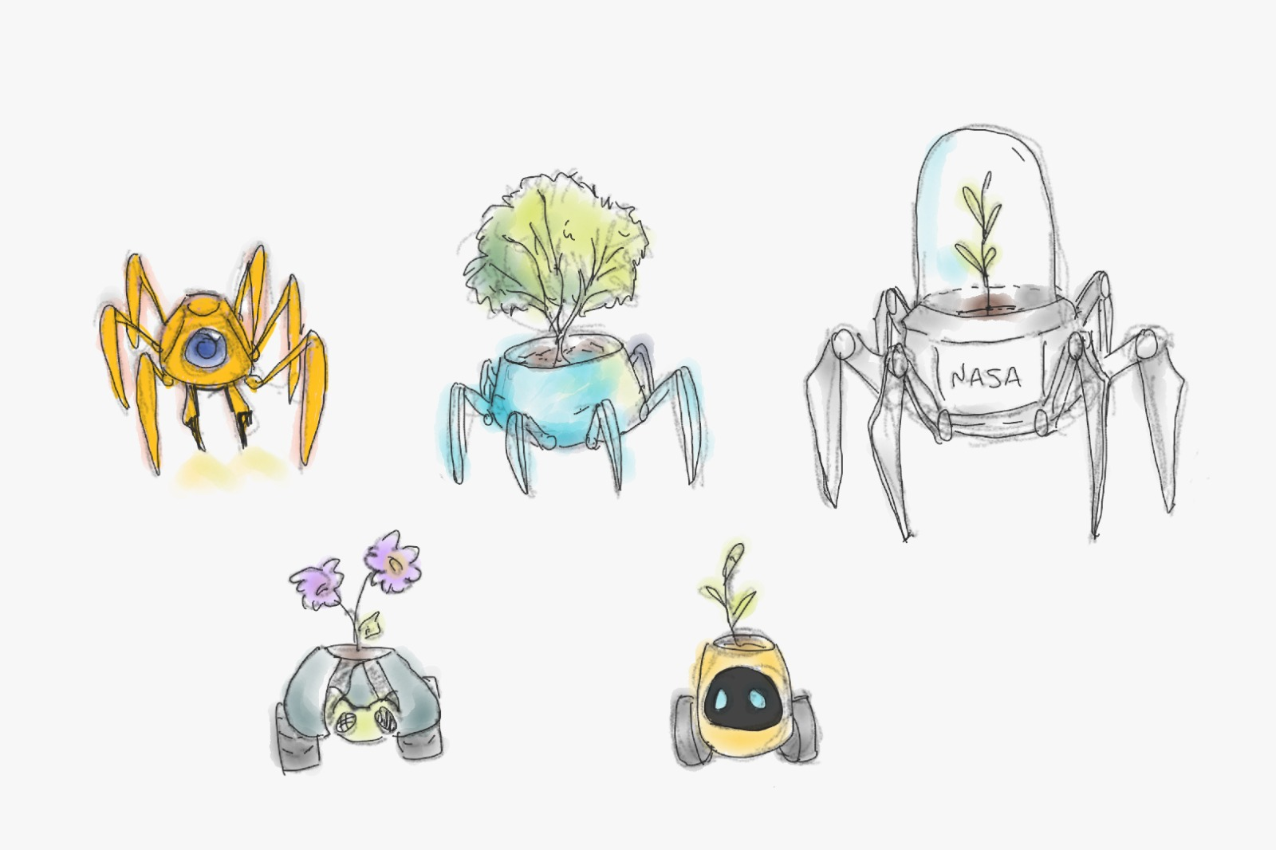
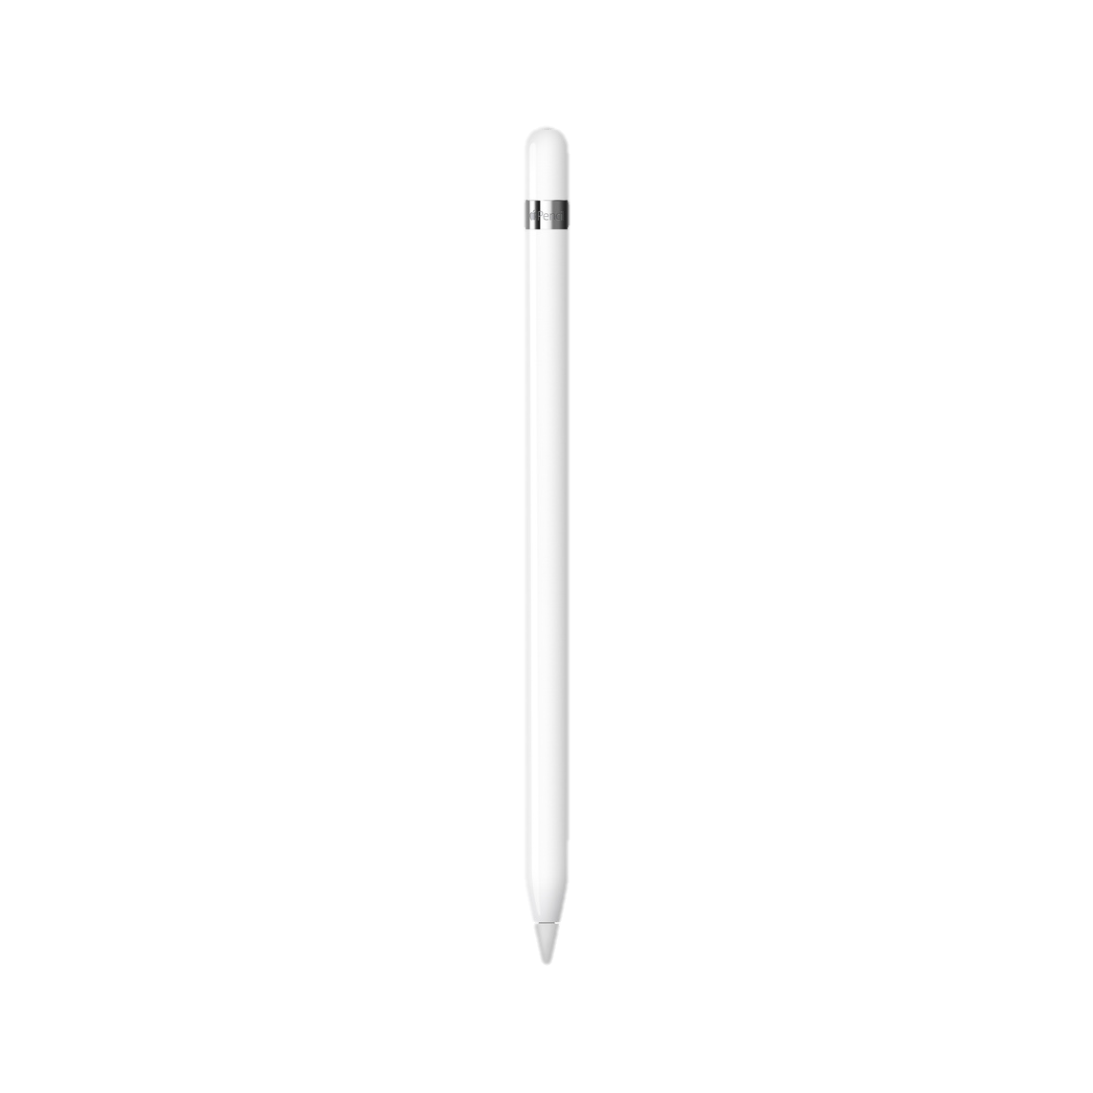
Propuestas de Líneas Futuras
Hacer el proyecto más robusto:
Inteligencia artificial
Diseño
Diversificar su aplicación:
Agricultura
Investigación
Educación
Entretenimiento

Slide 35
Influencia en mi Proyecto de Vida
Mi objetivo era crear un robot para demostrar mis habilidades y consolidar sus conocimientos.
La idea de crear ABAN surgió para no solo para innovar, sino también para brindar una solución al problema ambiental actual.
Tengo pasión por el desarrollo de nuevas tecnologías y el cuidado del medio ambiente.
Creo firmemente que la tecnología puede ayudar a crear un futuro sostenible en armonía con el planeta.

Slide 36
Preguntas

Slide 37
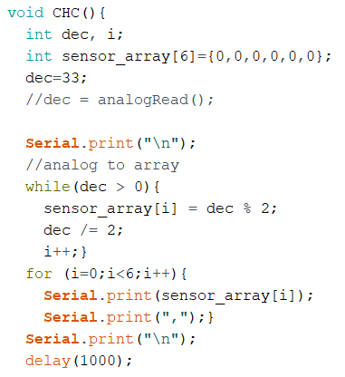
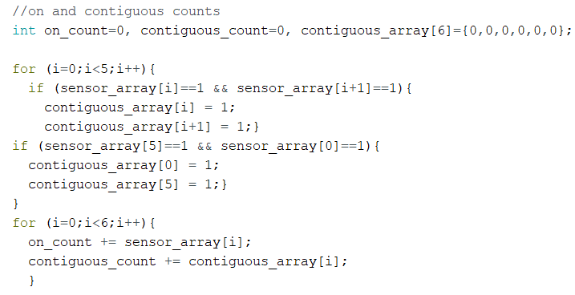
Diapositiva de apoyo: Código CHC

Slide 38
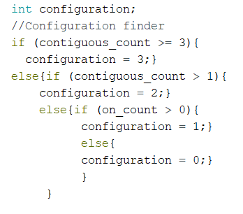
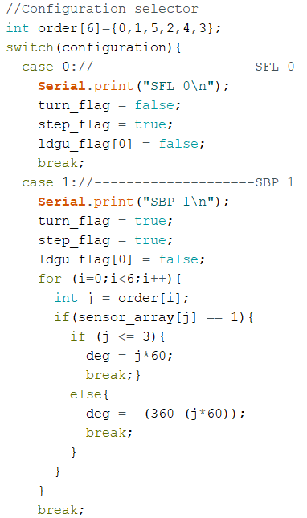
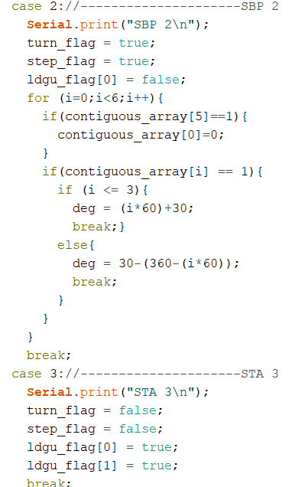
Diapositiva de apoyo: Código CHC

Slide 39
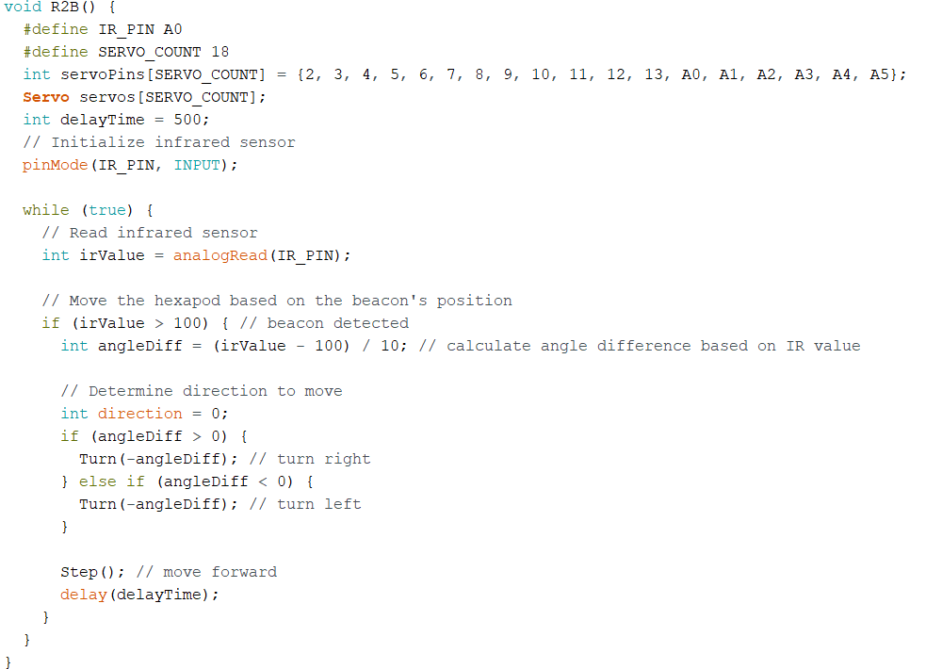
Diapositiva de apoyo: Código R2B

Slide 40
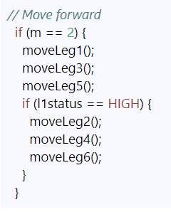
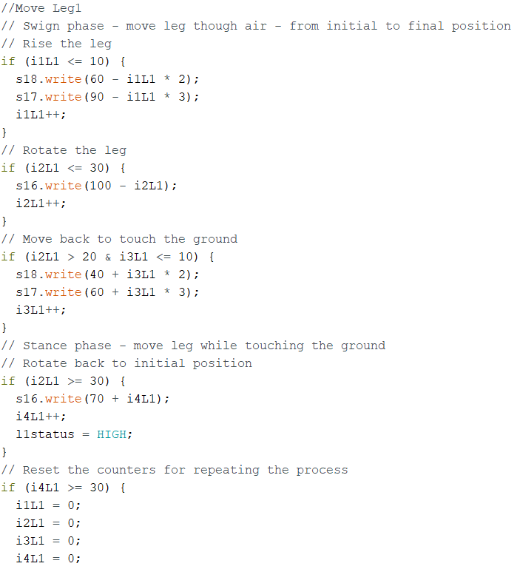
Diapositiva de apoyo: Código Move Leg

Slide 41
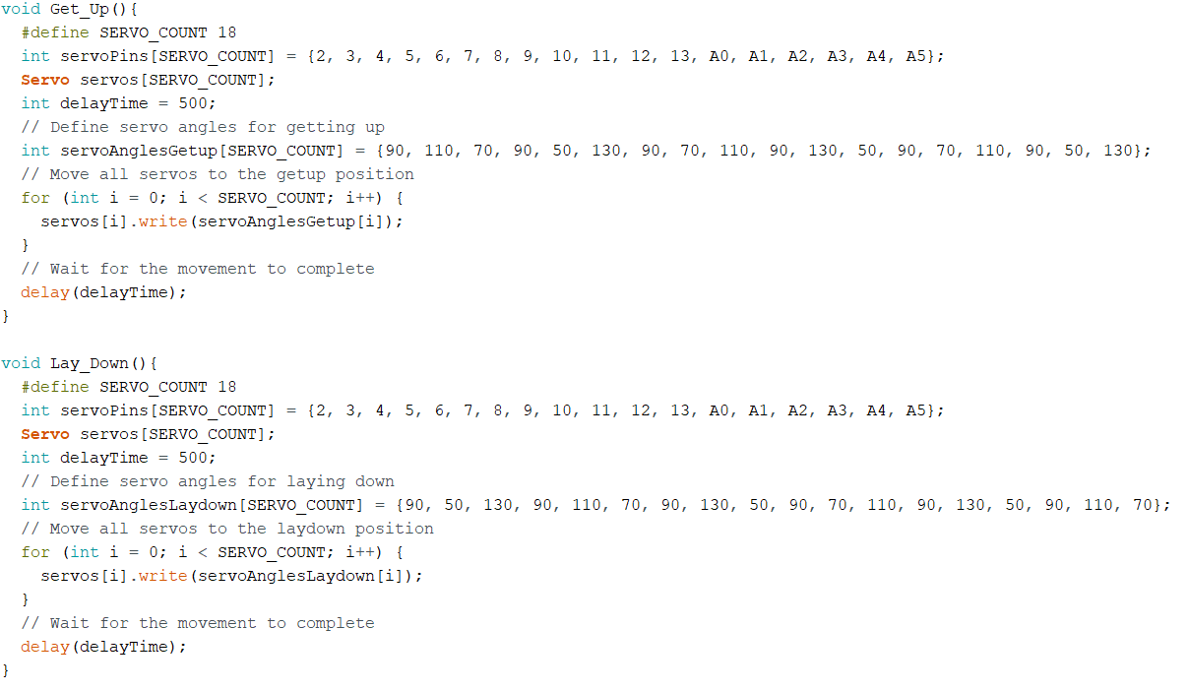
Diapositiva de apoyo: Código Get Up/ Lay Down

Slide 42
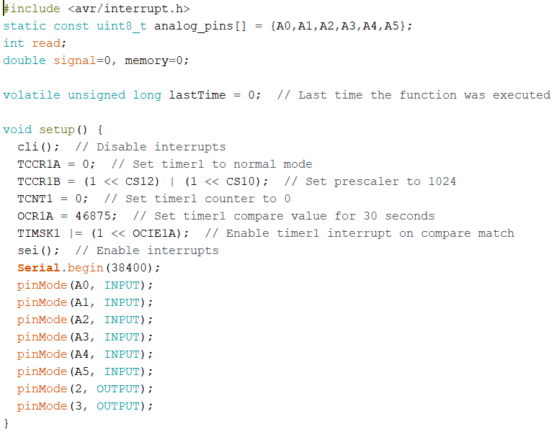
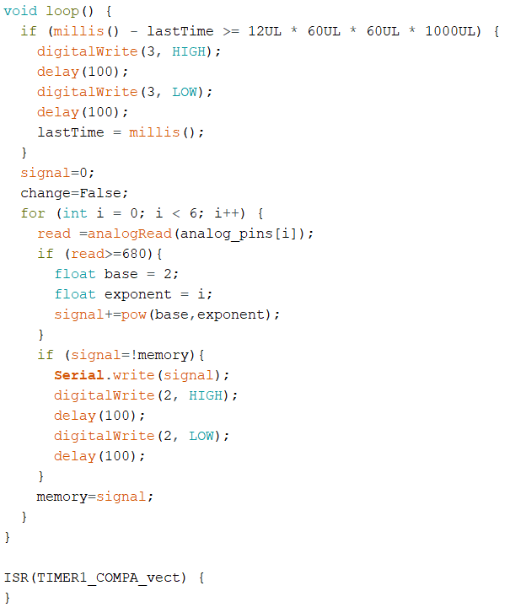
Diapositiva de apoyo: Código Arduino Nano

Slide 43
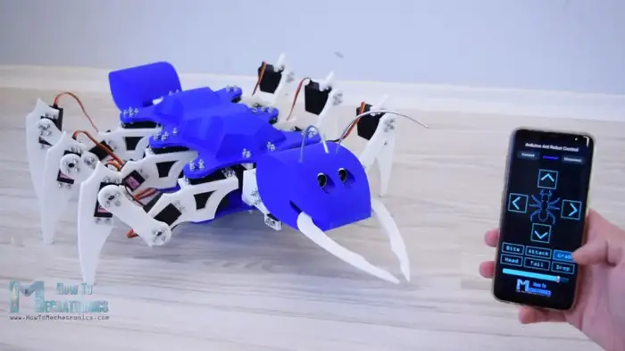



Diapositiva de apoyo: Robot Referencia
https://howtomechatronics.com/projects/arduino-ant-hexapod-robot/

Slide 44


Gracias por su atención

